Slide 1


Cài đặt máy ảo Genymotion
Notes:
Tác giả: Trần Duy Thanh
Phone: 0987773061
Email: duythanhcse@gmail.com
Blog: http://duythanhcse.wordpress.com

Slide 2
Nội dung bài học
Cách đăng ký tài khoản
Cách tải Genymotion
Cách cài đặt
Cách sử dụng Genymotion
Cài plug in Genymotion cho Android Studio

Slide 3
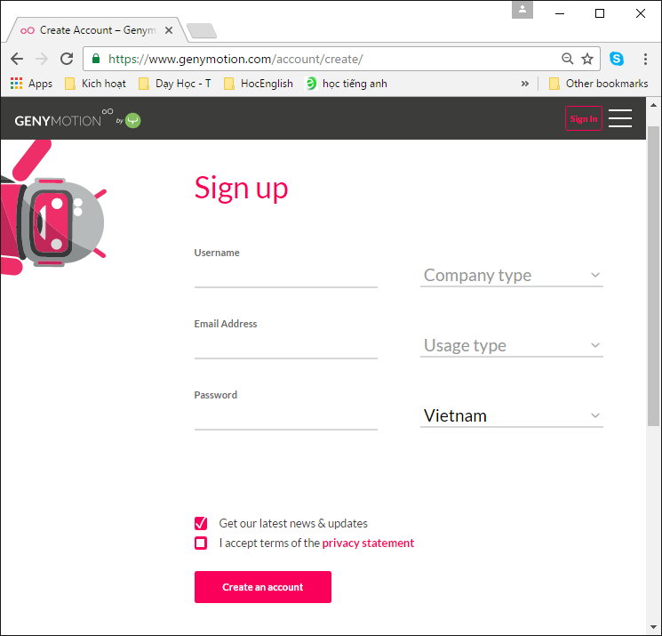
Cách đăng ký tài khoản
Vào link dưới đây để đăng ký tài khoản:
https://www.genymotion.com/account/create/

Slide 4
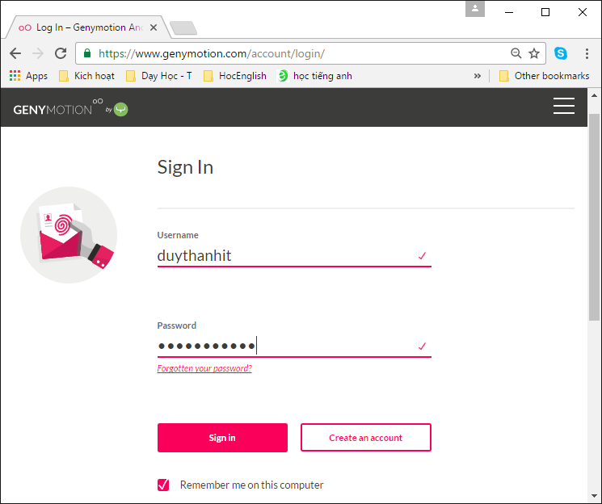
Cách tải Genymotion
Vào link dưới đây để tải Genymotion:
https://www.genymotion.com/download/
Chưa đăng nhập thì bắt đăng nhập

Slide 5
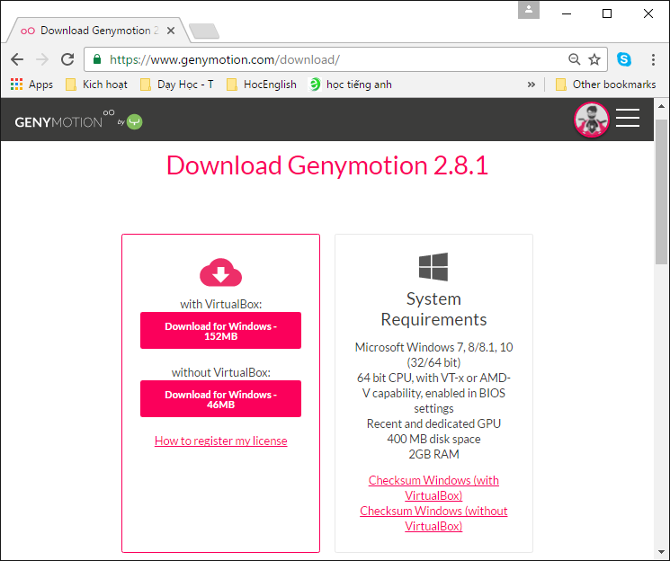
Cách tải Genymotion
Đăng nhập thành công thì tiến hành tải Genymotion:

Slide 6
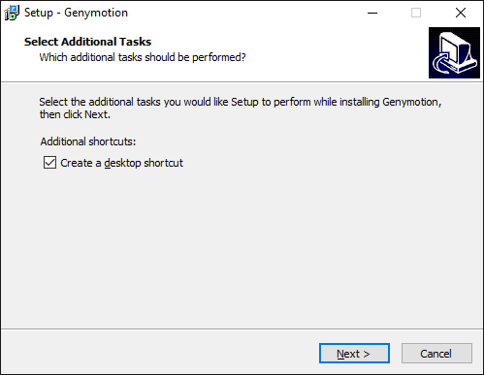
Cách cài đặt
Khi tải về, tính tới thời điểm mới nhất hiện nay là:
Ta tiến hành cài đặt để sử dụng

Slide 7
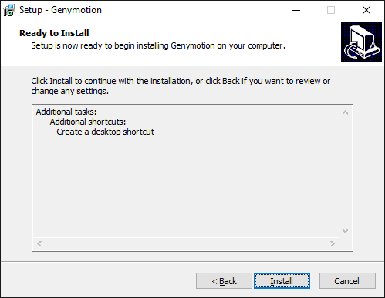
Cách cài đặt
Bấm install

Slide 8
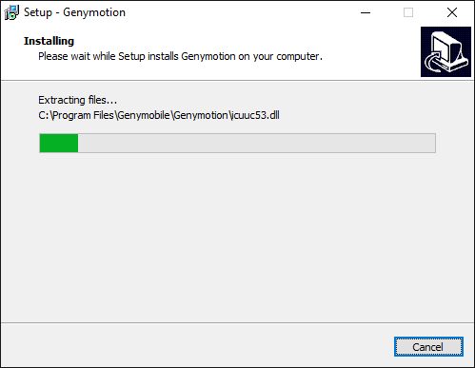
Cách cài đặt
Chờ cài đặt:

Slide 9
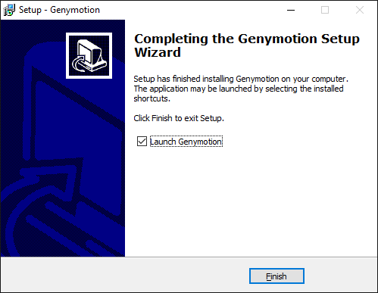
Cách cài đặt
Đã cài xong:

Slide 10
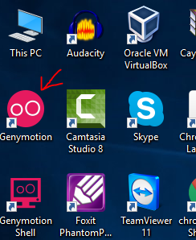
Cách sử dụng Genymotion
Cách sử dụng Genymotion

Slide 11
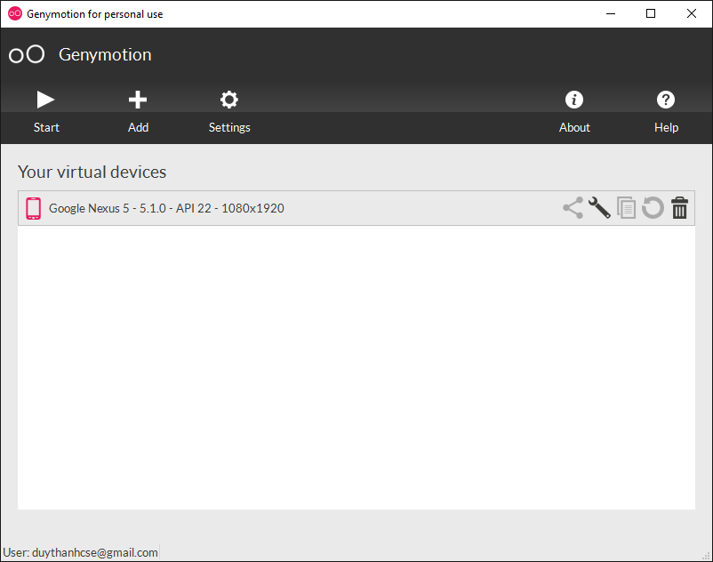
Cách sử dụng Genymotion
Lần đầu mới cài thì chưa có máy ảo, nhấn vào nút Add để thêm may ảo
Khi có máy ảo rồi thì nhấn vào nút Start

Slide 12
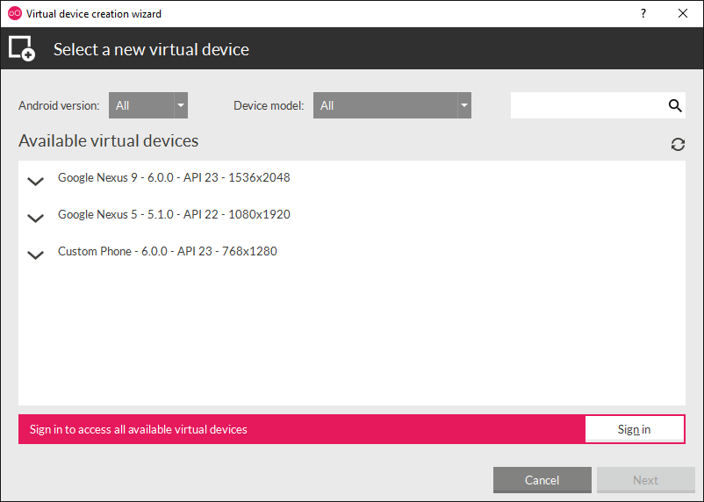
Cách sử dụng Genymotion
Cần đăng nhập để thêm các thiết bị mới nếu muốn:

Slide 13
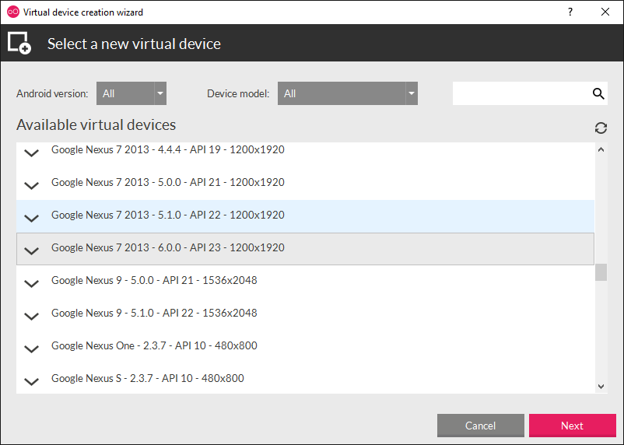
Cách sử dụng Genymotion
Đăng nhập thành công, chọn rồi bấm Next:

Slide 14
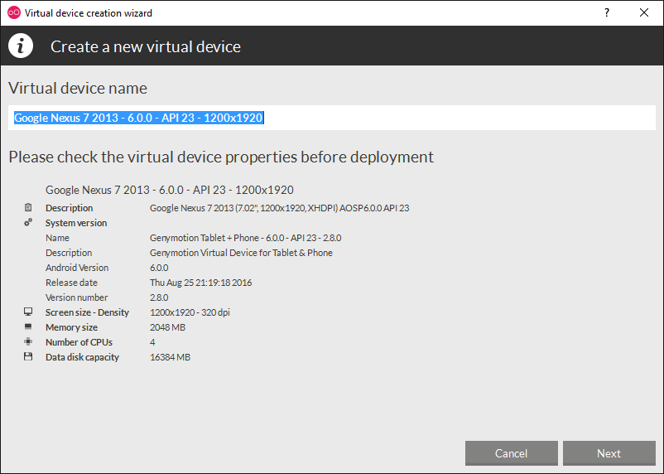
Cách sử dụng Genymotion
Đặt tên máy ảo rồi bấm Next để tạo máy ảo, chờ tải về là xong:

Slide 15
Cách sử dụng Genymotion
Chạy máy ảo lên:

Slide 16
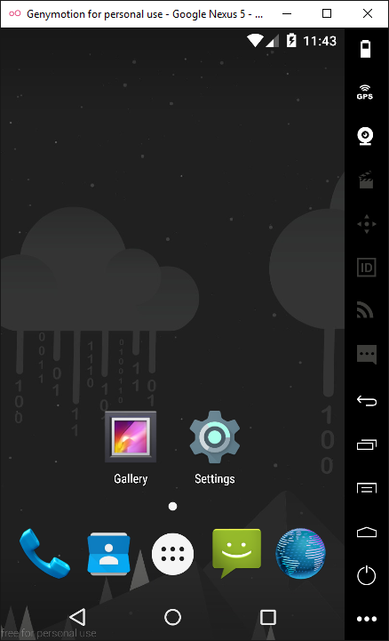
Cách sử dụng Genymotion
Cách dùng tương tự như Android Emulator chính thống trong Android Studio
Máy nào yếu thì nên dùng Genymotion, máy Thầy mạnh nên dùng trong Android Studio luôn :D

Slide 17


Hey! Coding is easy!
END

